Slide 1
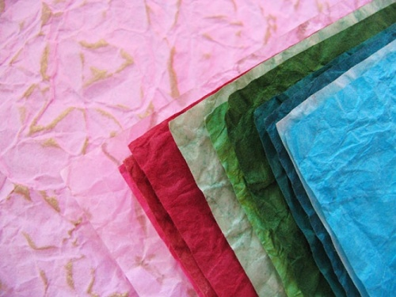
Projektą atliko: Vilniaus r. Pagirių gimnazijos IIIGª kl. mokinės Ilona Krupenina ir Lina Patapavičiūtė Vadovė: Chemijos mokytoja metodininkė Irena Babinska
POPIERIAUS GAMYBA

Slide 2
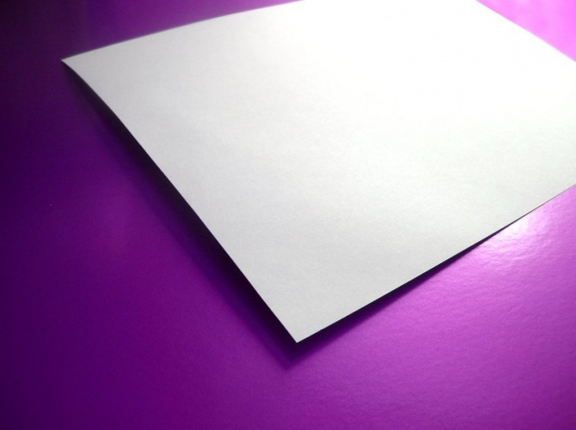
Popierius – plona, plokščia medžiaga, gaminama presuojant pluoštą. Paprastai naudojamas natūralus pluoštas celiuliozės pagrindu, dažniausiai gaminamas iš medienos masės (dažniausiai minkštos medienos, pavyzdžiui, kanadinės eglės). Kartais naudojamas medvilnės,lino ar kanapių pluoštas.
Gamyba
Degimas
Pluošto paruošimas
Lapų formavimas
Pagerinimas
Džiovinimas

Slide 3
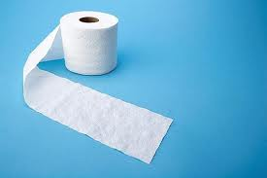
PROBLEMOS
Per pastaruosius 50 metų popieriaus sunaudojimas išaugo šešis kartus. Penktadalis nukertamų medžių keliauja į popieriaus gamybą, o visa ši gamyba sunaudoja penktadalį visos pasaulio pramonės naudojamos energijos. Gaminant toną popieriaus yra sunaudojama tiek pat energijos, kaip ir gaminant toną plieno. Kur dar ekologijos problemos: kai kuriose šalyse popierius sudaro apie 40 proc. visų buitinių atliekų.
Šias problemas siūloma spręsti mažinant popieriaus sunaudojimą, gerinant jo gamybos nefektyvumą ir šioje gamyboje naudojant daugiau antrinių žaliavų.

Slide 4
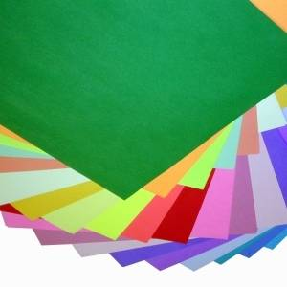
Kai kurios kompanijos, jau suprato, kad taupant popierių galima sutaupyti daug pinigų. Bankas ėmė daugiau naudoti elektroniškai pildomų blankų, dvipusių kopijų bei plonesnio popieriaus ir per porą metų ketvirčiu sumažino popieriaus sąnaudas. Vien už šiukšlių išvežimą jis kasmet sumoka po pusę milijono dolerių mažiau nei prieš tai.
Reikia atsisakyti popieriaus balinimo chloru procesų, kenkiančių ir aplinkai, ir popieriaus fabrikų darbininkams. Popieriaus gamyboje taip pat reikėtų panaudoti daugiau žemės ūkio atliekų, kurios šiandien yra paprasčiausiai sudeginamos. Nors nuo 1975 m. popieriaus gamyboje makulatūros naudojama tris kartus daugiau, apie 57 proc. viso panaudoto popieriaus vis dar patenka į savartynus.

Slide 5
KAIP PASIGAMINTI POPIERIŲ NAMIE?

Slide 6
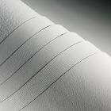
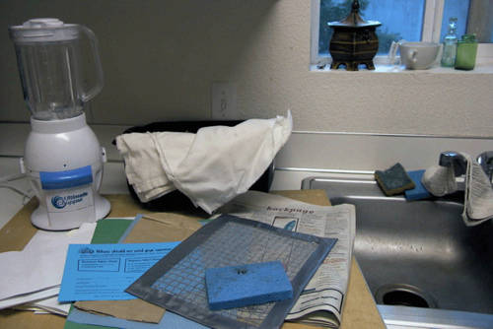
DARBO EIGA
Žiūrim, ko jums reikia. Daugelis dalykų yra namų apyvokos reikmenų, aišku lengviau, jei dirbate prie vandens šaltinio, ir kur galima išlieti vandenį be rūpesčių. Jums reikės: * Maišytuvo * "Veltinių" arba anklodės * Kažkokios dėžutės. * Vandens * Kempinėlės * Popieriaus lapų, tinka betkokie * Ekrano

Slide 7
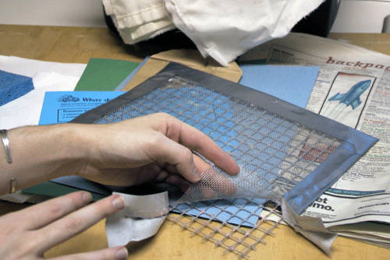
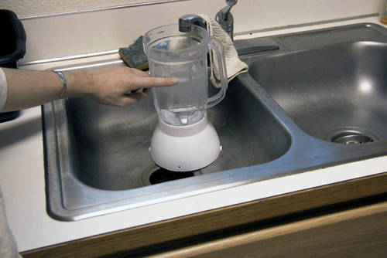
Ekranas tai tinklelio gabalas su kažkokio pluošto tinkelliu (ne stiklo pluošto) apvyniotas su izoliazija per kraštus
2. Įpilti į maišytuvą tris ketvirtadalius drugno vandens

Slide 8
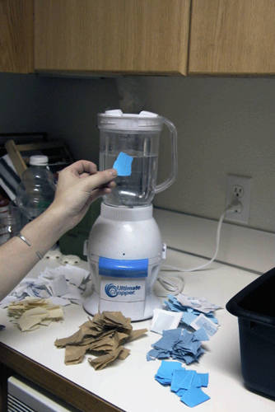
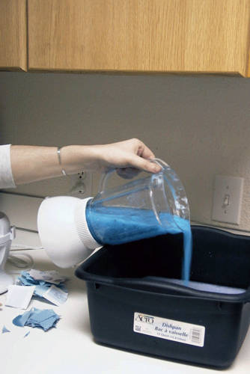
3. Susmulkntą popierių dėti į maišytuvą. Gabalėliai turi būti nedideli. Dėti ir malti apie 20 s.
4. Tada išpilame viską į dėželė

Slide 9
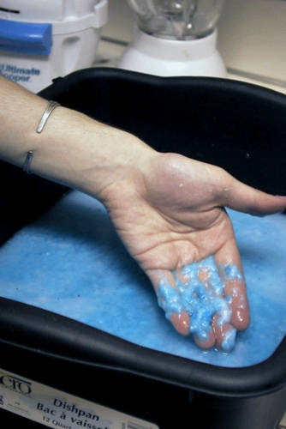
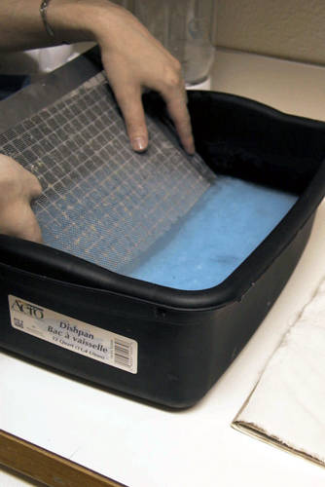
5. Gauname štai tokią tirštą masę
6. Tada pamaišome masę dar syki, kad gražiai susimiašytų, pasitiesiame antklodę ir merkiamę ekraną į masę.

Slide 10
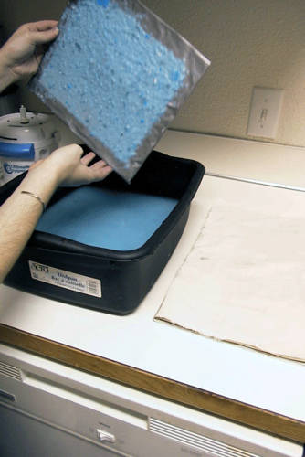
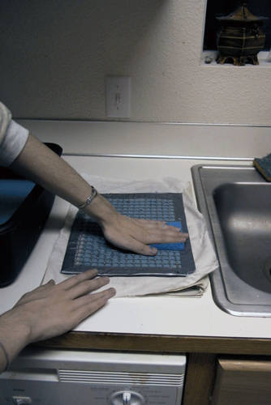
8. Tada su kempinėle iš kitos pusės dar nusausinti iš masės vandens
7. Tada leisti nuvarvėti vandeniui. Perteklių nuimti, o kur trūksta dadėti.

Slide 11
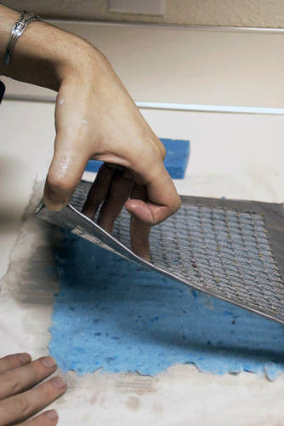
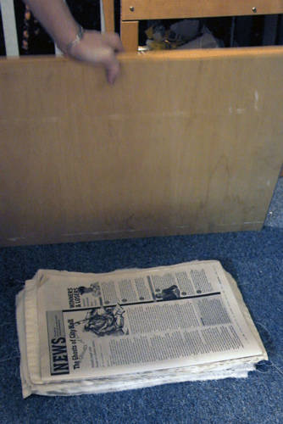
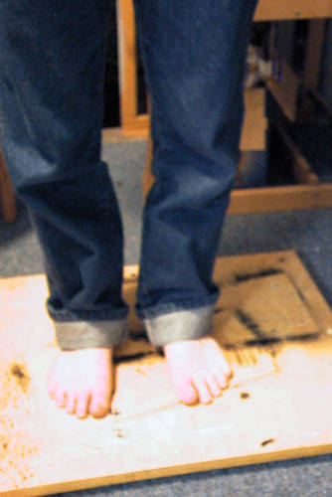
9. Nukelti ekraną nuo masės. Ir taip pakartojame kelis sluoksnius.
10. Tada visus sluoksnius geriausia būtų suspausti

Slide 12
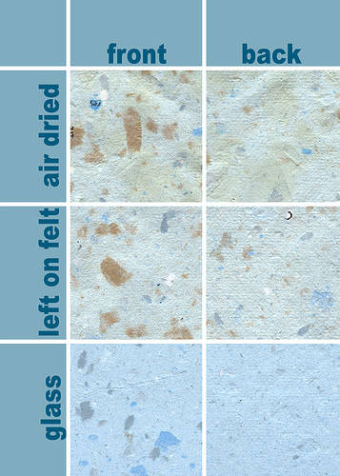
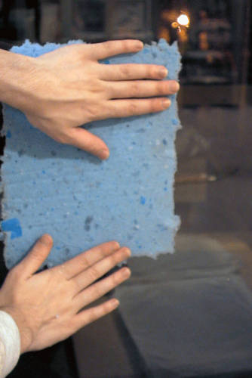
11. Ir džiovinti gerai vėdinamoje vietoje. Popieriaus krašteliai tikrinami tik nuo kampų. Išimame iš anklodės ir dedame vietose, kur galėtų džiūti, ar tai lipinti prie stiklo, arba ant stalo
12. Gaunasi šiurkštaus paviršiaus (nors priklauso, kur džiovinamas popierius) popieriaus lapai

Slide 13
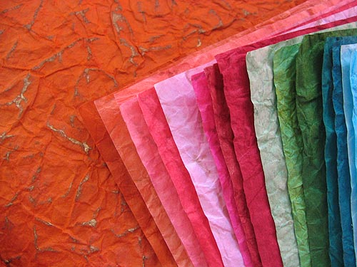
Šiais laikais nusipirkti balto popieriaus lapą yra labai paprasta ir visai nebrangu. Šimtai ar net tūkstančiai žmonių triūsia popieriaus gamybos pramonėje, kad mus suptų kalnai popieriaus (knygos, žurnalai, servetėlės, etc.). Todėl mintis pačiam gaminti popierių gali pasirodyti kiek beprotiška ir beprasmiška. Tačiau, jeigu norite turėti kažką išskirtinio ir nepanašaus į nieką kitą iš "popierinio" pasaulio atstovų, esančių Jūsų namuose, verta skirti valandą-kitą ir pačiam, savo rankų pagalbą tą padaryti.
Eiti į mišką, kirsti medžių, jų vežti tikrai neprireiks. Tą palikime daryti didelėms gamyklom, o namuose popierių galima pagaminti daug paprastesnėmis priemonėmis.

Slide 14
AČIŪ UŽ DĖMESĮ☺

